Slide 1
Зелена архітектура
Ландшафтний дизайн

Slide 2
. Композиція насаджень повинна включати різні групи дерев: ландшафтоутворюючі (дуб, ясен, береза бородавчаста, клен гостролистий, модрина, тополя), супроводжуючі (граб, горобина, груша черемха, липа дрібнолиста, різні види глоду), гарноквітучі (яблуні, слива, "золотий дощ", форзиція. гортензія, калина Піссарда. Саржента, спірея Вангутта і бумольда). Поряд з місцевими (аборигенними) породами вона повинна передбачити посадку порід-екзотів (дуб червоний, липа крупнолисткова. горіх Зібольда, чорний і маньчжурський, чекалкін, горіх, тюльпанове дерево, кінський каштан, червоноквіткова форма, самшит, бірючина, гінкго дволопатеве, бархат амурський, софора японська, платани, бук пурпурнолистий.

Slide 3
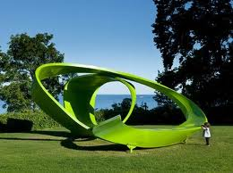

Slide 4
Модним у наш час стали чудернацькі назви вулиць, мікрорайонів, які самі за себе нічого не говорять. Взяти хоча б мікрорайон Черемушки. Чому так назвали? Можливо, насаджень черемхи багато? І близько їх там немає. А справді, чому б серед історично знаних назв вулиць новоутворені не носили б назв окремих рослин: Вишнева. Горіхова, Калинова, Яблунева, Березова. Кому невідомо, що красень Київ відомий каштанами, Одеса - платанами, Санкт-Петербург-липами. Канада - кленами, Бразілія - гевеями, Ліван - кедрами, а Австралія - евкаліптами.

Slide 5
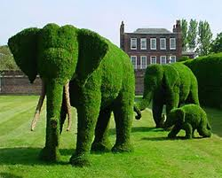

Slide 6
Нині немає вулиці, де б підйомні крани не зводили стін житлового будинку чи іншої якоїсь споруди. Люди прагнуть залишити для вулиці, мікрорайону, міста в цілому почерк часу, як відбиток певної епохи. Нині вже замало хисту архітекторів і будівельників ...
Життя висунуло завдання не тільки зводити стіни новобудов, але й уміло поєднувати їх комфорт із "зеленою забудовою". Це - веління часу - щоб людина в епоху технічного прогресу не відчувала з його розвитком стресових ситуацій. І тут величезну роль має відіграти дружба з зеленими насадженнями.
У природі тільки зелені насадження наділені здатністю створювати найсприятливіший для життя людини комфорт. Самі посудіть: при засвоєнні рослинами тонни вуглецю виділяється у повітря 3 тонни кисню. Хто з нас не відчував заспокійливого шелесту листя тополі, липи чи берізки?

Slide 7
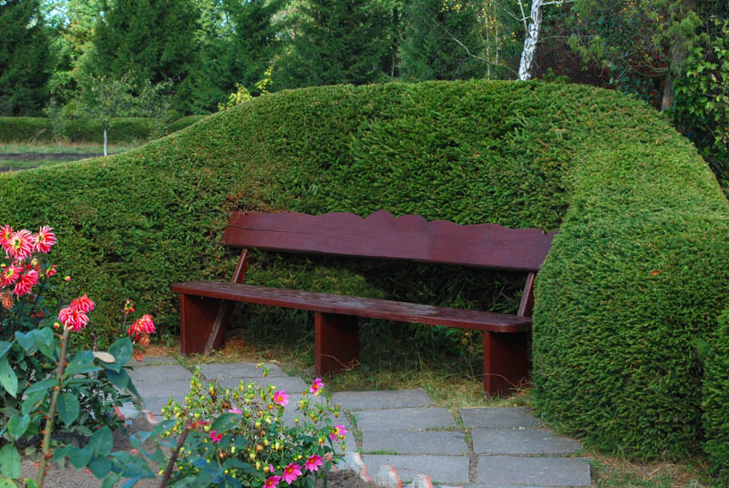

Slide 8
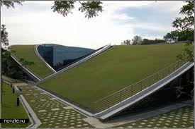

Slide 9
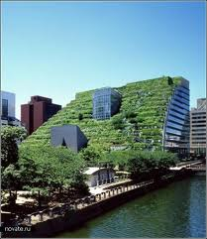

Slide 10
Значення штучних екосистем
1. Вирощування продуктів харчування й сировини для харчової та легкої промисловості.
2. Зволоження повітря.
3. Закріплення берегів річок.
4. Очищення повітря.
5. Науково-дослідницька робота з рослинами і тваринами.
6. Відпочинок та естетичне задоволення.
Отже, рослини — це постійні супутники людини, джерело її сил і здоров’я. Зелені насадження очищують повітря, знижують рівень шуму, пахощі та барви квітів знімають нервове напруження. Також вони забезпечують сировиною харчову й легку промисловість. Щоб підтримувати життєдіяльність штучних екосистем, необхідно постійно дбайливо піклуватися про них.

